Slide 1


Detección de oportunidades e ideación de propuestas.
Tecnologías de información y ciberseguridad
Departamento de transito.
NOMBRE:
-Daniel Valdebenito
-Benjamin Maldonado
-Alejandro Linares
-Jacob Martínez
-Víctor Riquelme
CARRERA: Técnico analista programador
ASIGNTATURA: Innovación y Emprendimiento
PROFESOR: Estefania Salomé Gonzalés Cáceres
FECHA: 12-06-2025

Slide 2


Propuesta de desafío:
¿Cómo podríamos fortalecer la gestión de datos en las instituciones públicas de la región del Ñuble, garantizando mayor seguridad y transparencia, durante el semestre otoño 2025?

Slide 3
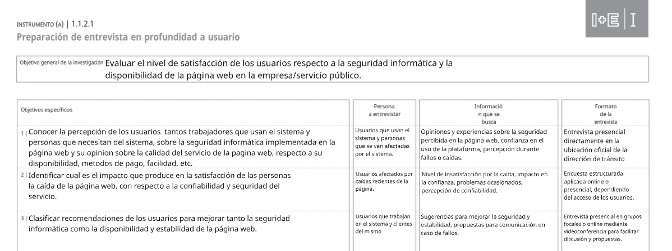

Slide 4
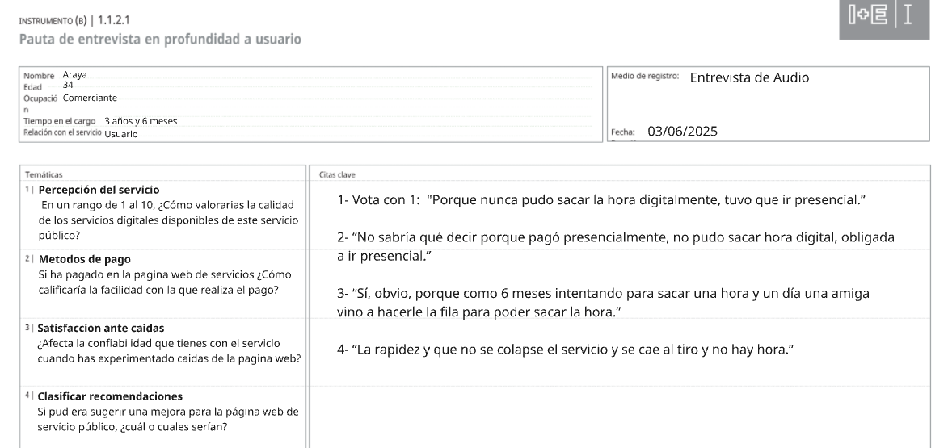
Primera entrevista

Slide 5
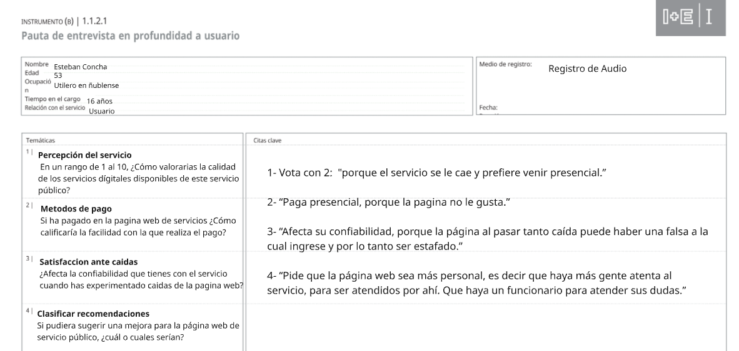
Segunda entrevista

Slide 6
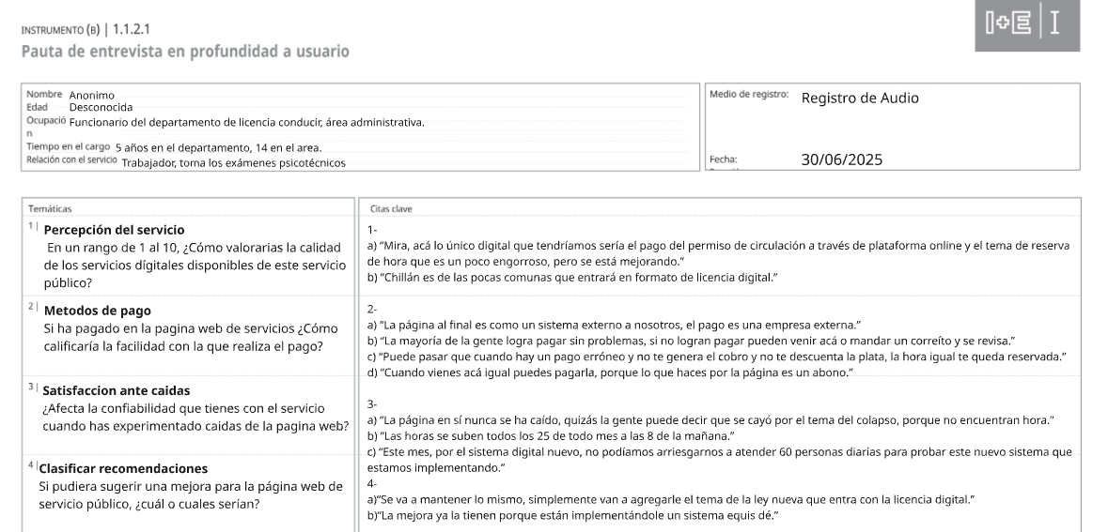
Tercera entrevista

Slide 7
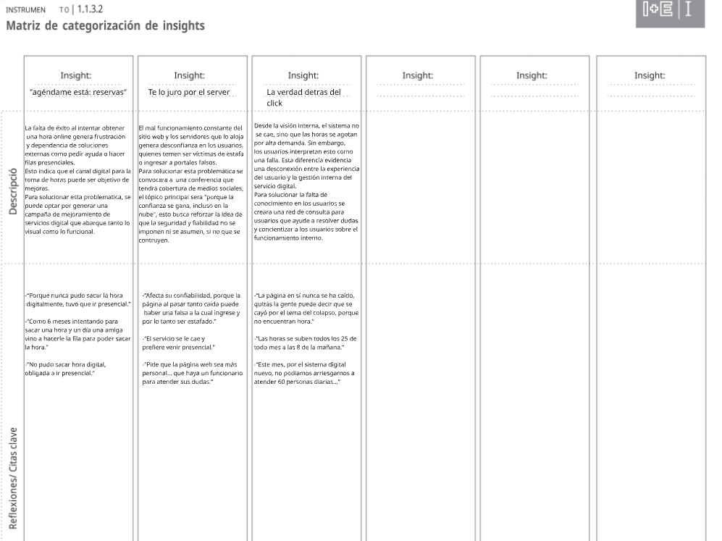

Slide 8
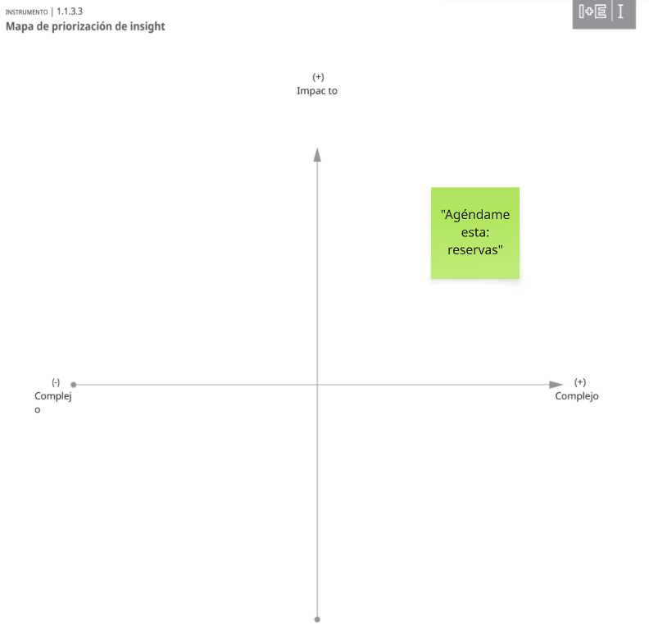

Slide 9
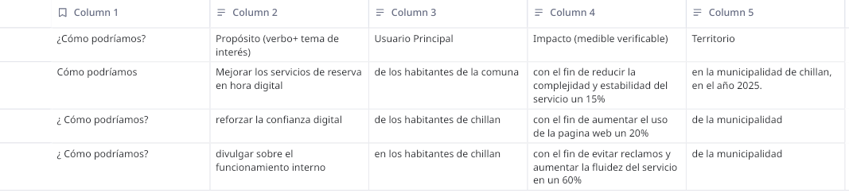

Slide 10
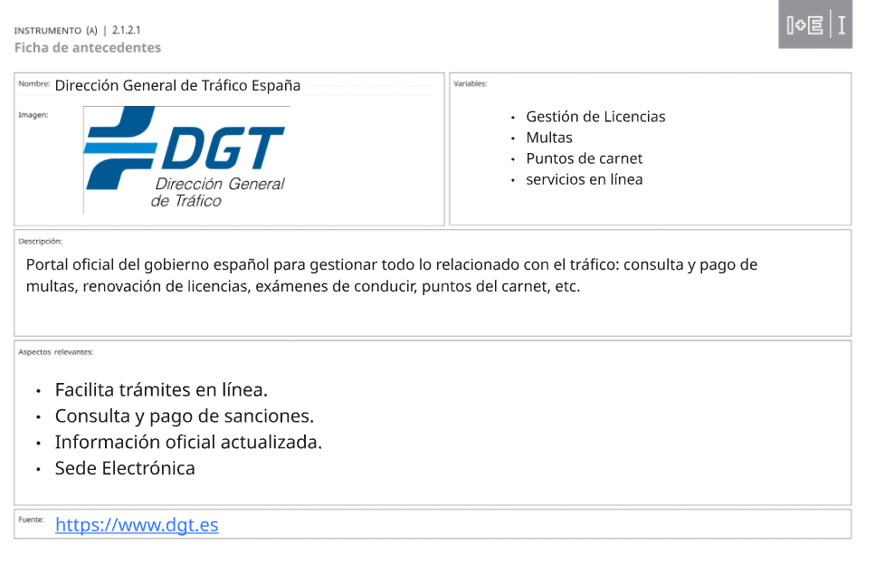

Slide 11
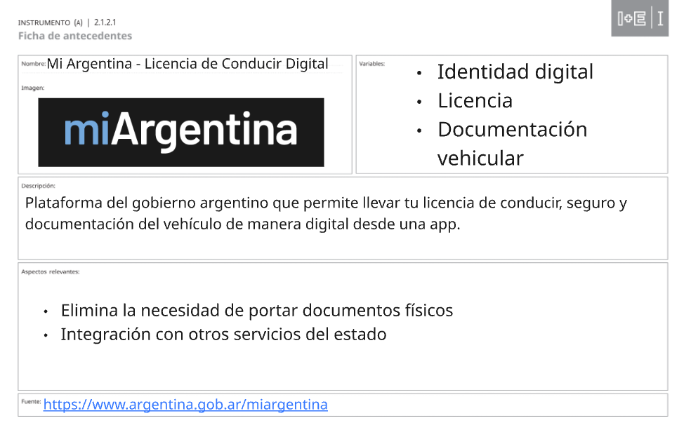

Slide 12
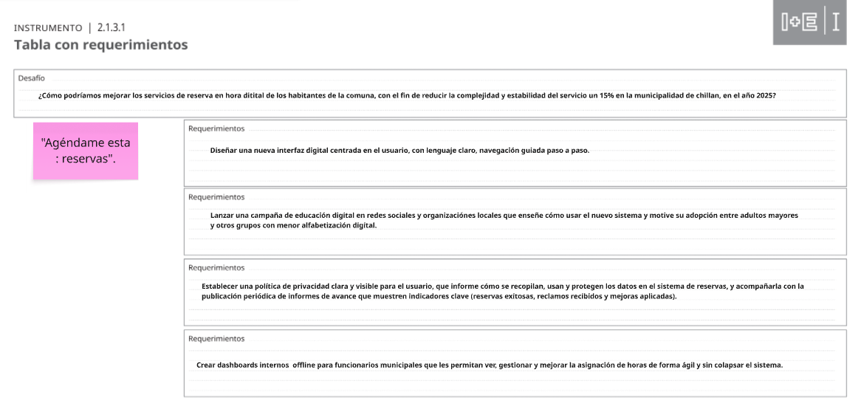

Slide 13
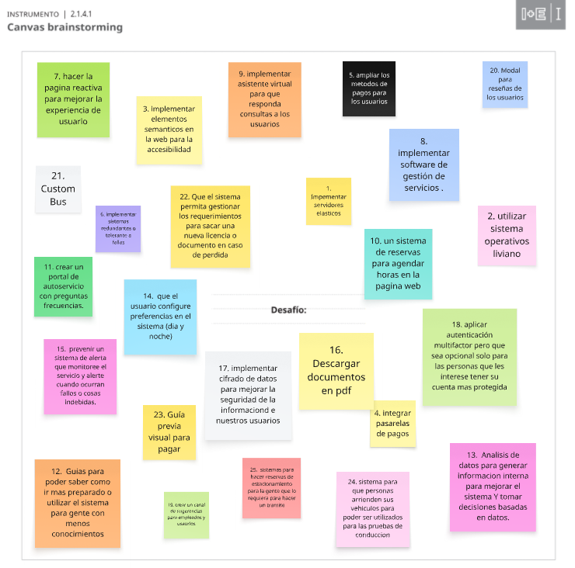

Slide 14
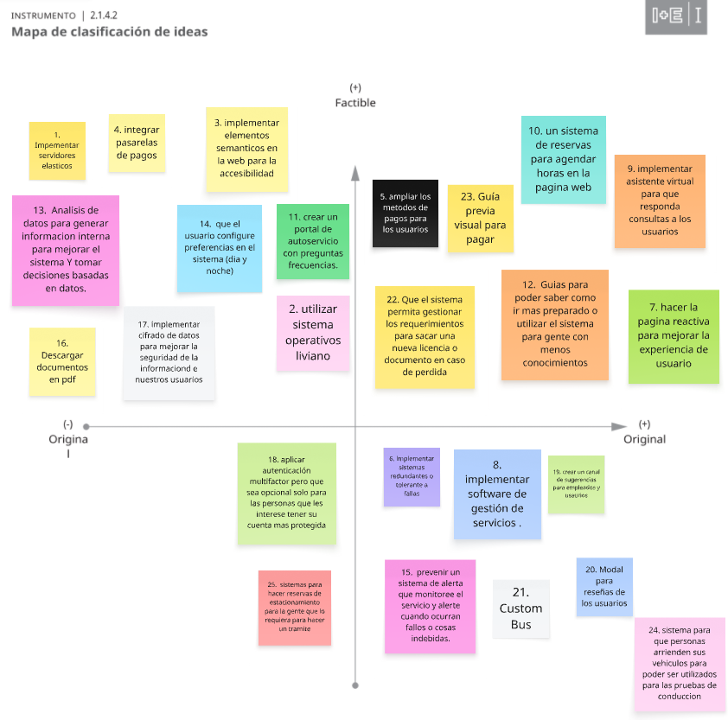

Slide 15
Conclusión
Tras analizar los principales desafíos del sistema actual de reservas digitales, basándonos en la experiencia de los usuarios. Logramos identificar una oportunidad concreta de innovación para modernizar la experiencia de los habitantes de la comuna.
Se ha establecido una meta cuantificable de mejorar la estabilidad y reducir la complejidad en un 15% durante 2025, lo que permite monitorear el impacto real de las acciones propuestas.
Por lo tanto, podemos concluir que:
El proyecto es viable tanto técnica como estratégicamente, ya que:
Utiliza herramientas y tecnologías accesibles (rediseño UX/UI, canales de ayuda digital, autenticación segura).
Involucra activamente a la comunidad mediante procesos participativos y transparencia de datos.
Genera valor público al reducir filas presenciales, aumentar la autonomía digital y fomentar la confianza ciudadana.
Por tanto, se recomienda continuar con la implementación del proyecto, comenzando con una fase piloto controlada, monitoreada por indicadores clave de éxito (como satisfacción del usuario, tasa de reservas exitosas, y tiempo promedio de respuesta). Esta fase permitirá validar soluciones antes de una expansión total a nivel comunal.

